Slide 1
Biologi 1
Kretslopp

Slide 2
Kretslopp
Ämnena cirkulerar genom hela jorden
Samma molekyler av ämnena – inga nya!
Viktiga kretslopp:
Vattnets kretslopp
Kolets kretslopp
Kvävets kretslopp
Fosforns kretslopp

Slide 3
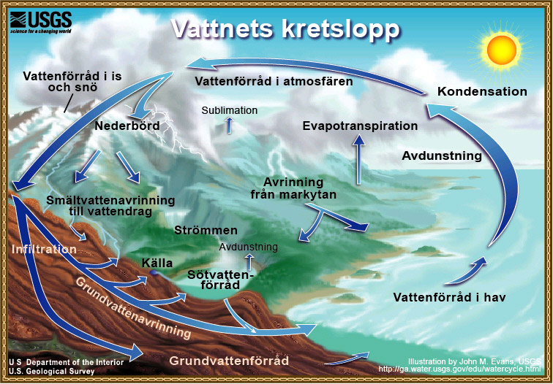
Vattnets Kretslopp

Slide 4
Notes:
Skriva begrepp på tavlan
I nästa bild kommer vi göra eget kretslopp

Slide 5
Notes:
Rita vattnets kretslopp tillsammans

Slide 6
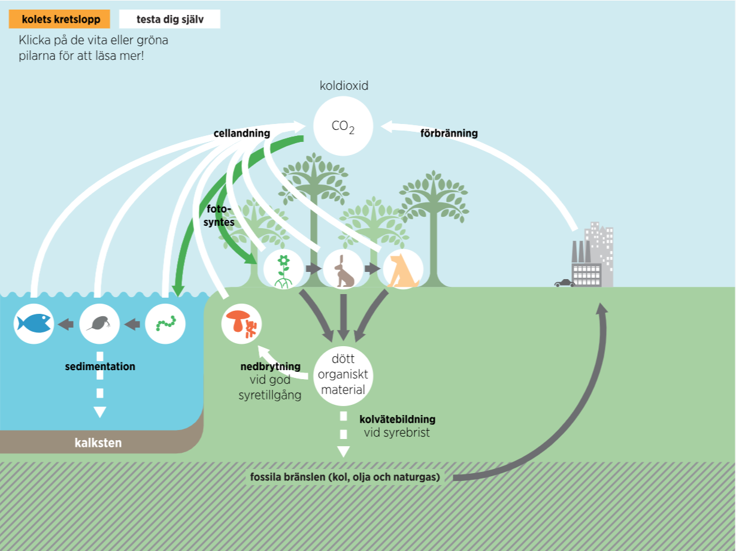
Kolets Kretslopp

Slide 8
Notes:
Rita vattnets kretslopp tillsammans

Slide 9
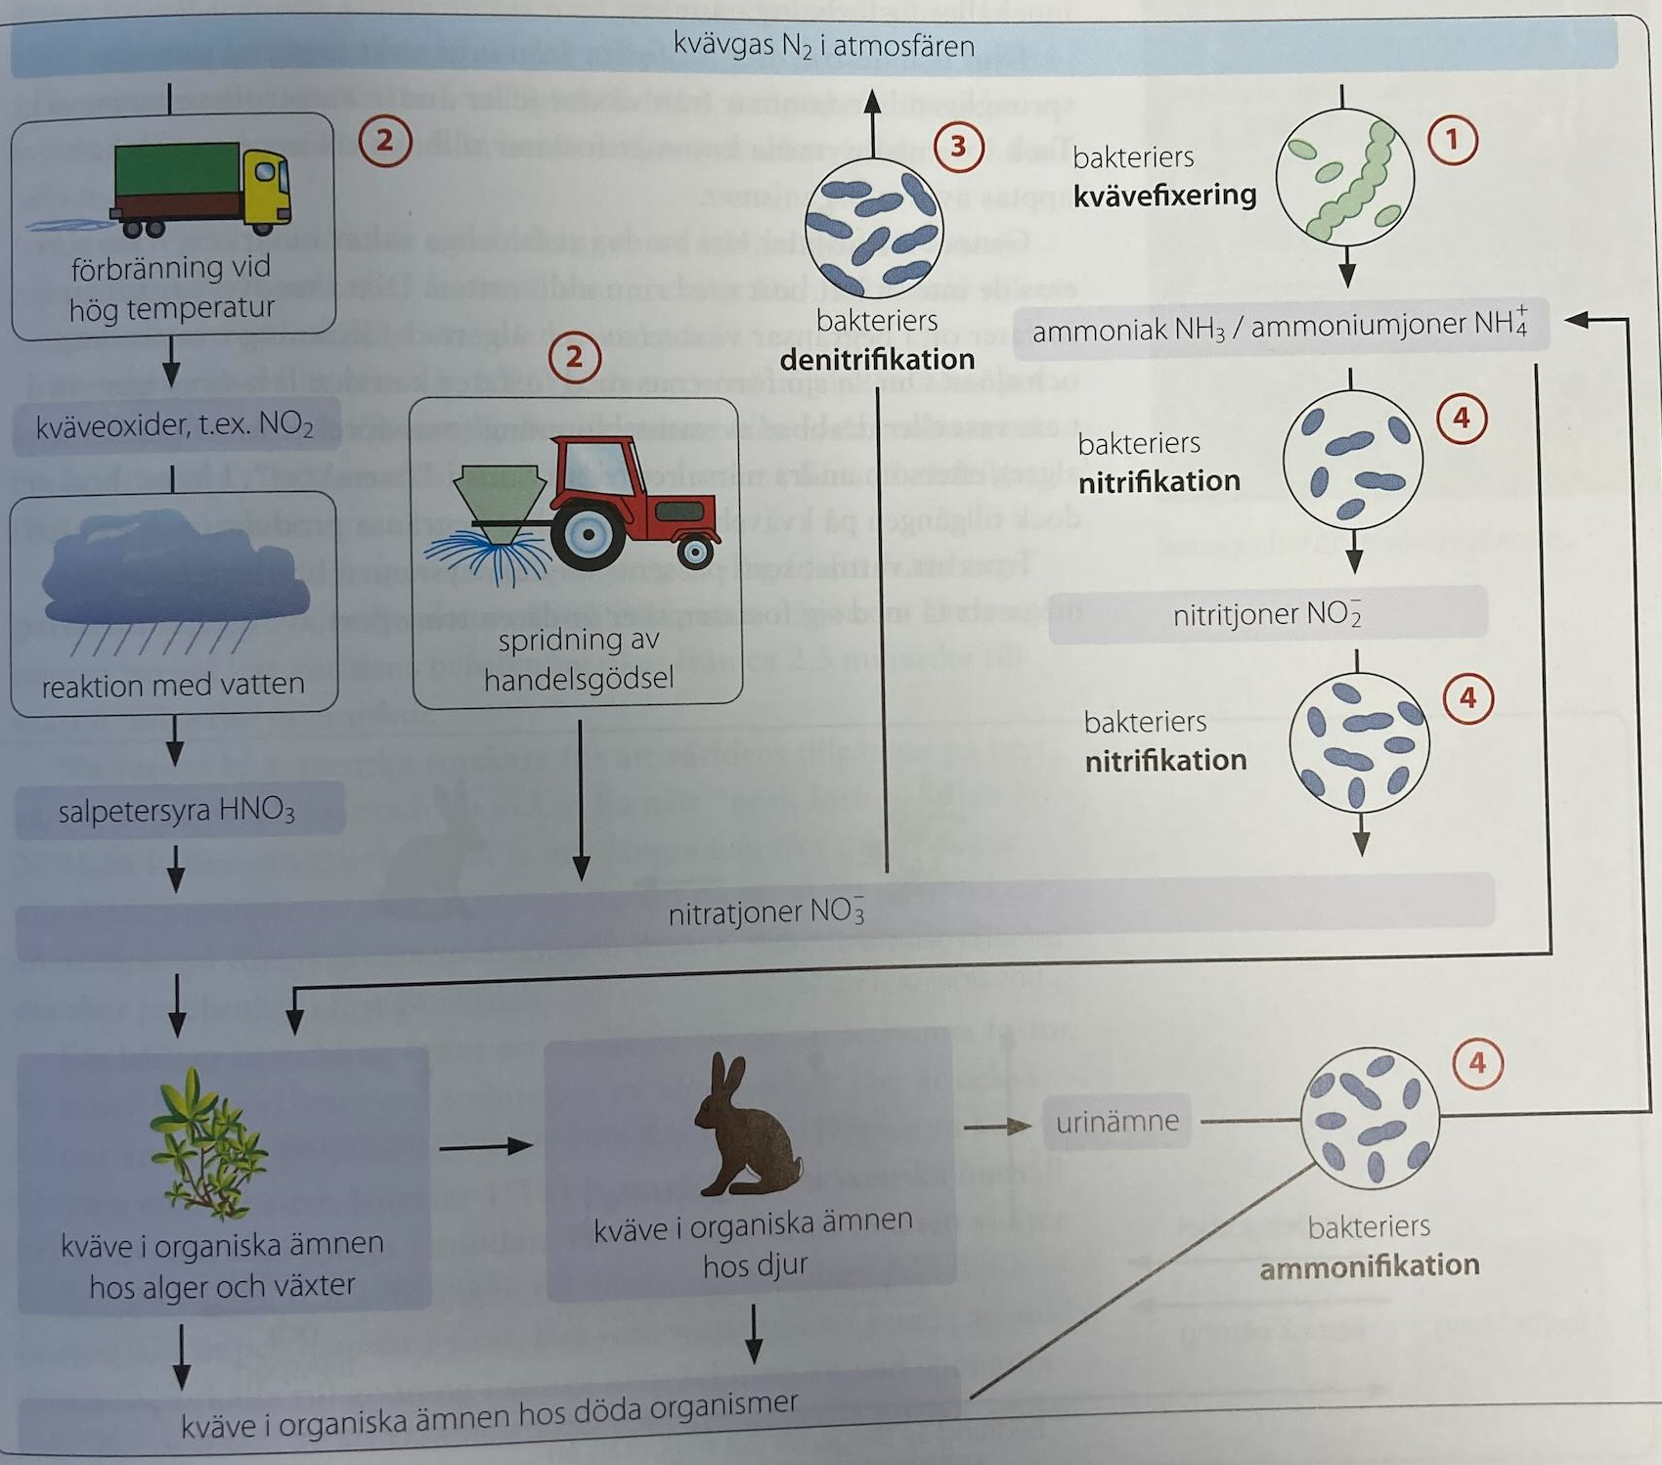
Kvävets Kretslopp

Slide 11
Kvävets Kretslopp
Kväve är viktigt för att kunna bygga bl. a. proteiner och DNA
Kväve kan bara tas upp av växter och alger som nitratjon eller ammoniumjon
Finns fyra steg:
Kvävefixering
Nitrifikation
Denitrifikation
Ammonifikation
Notes:
Växter och alger tar upp kväve i form av nitratjoner och ammoniumjoner

Slide 12
1. Kvävefixering
Berggrunden innehåller nästan inget kväve
Kväve finns i atmosfären
Kvävefixerande bakterier omvandla luftens stabila kvävegasmolekyler till ammoniak
Människor påverkar kvävefixering med:
Förbränning
Luftens syrgas och kvävgas reagerar och bildar kväveoxider
Kväveoxider reagerar med vatten och bildar salpetersyra som regnar ner mot jorden
Gödsel
Används inom jordbruket och innehåller salter av kväve, fosfor och kalium

Slide 13
2. Nitrifikation
Halten ammoniak i jorden ökas genom:
Kvävefixering
Ammonifikation
Ammoniak reagerar med vatten och bildar ammoniumjoner
Nitrifikationsbakterier utvinner energi genom att oxidera ammoniak till nitritjoner (NO₂⁻)
Andra nitrifikationsbakterier utvinner energi genom att oxidera nitritjoner till nitratjoner (NO₃⁻)

Slide 14
3. Denitrifikation
Återbildning av kvävgas
Omvandling av nitratjoner till kvävgas via bakterier
Motverkar övergödning
Denitrifikationsbakterier finns i miljöer där det är ont om syrgas
Istället för att andas syrgas utnyttjar de syret i nitratjonerna

Slide 15
4. Ammonifikation
När döda organismer sönderdelas (förmultnar) omvandlas deras proteinkväve och urinämne till ammoniak

Slide 17
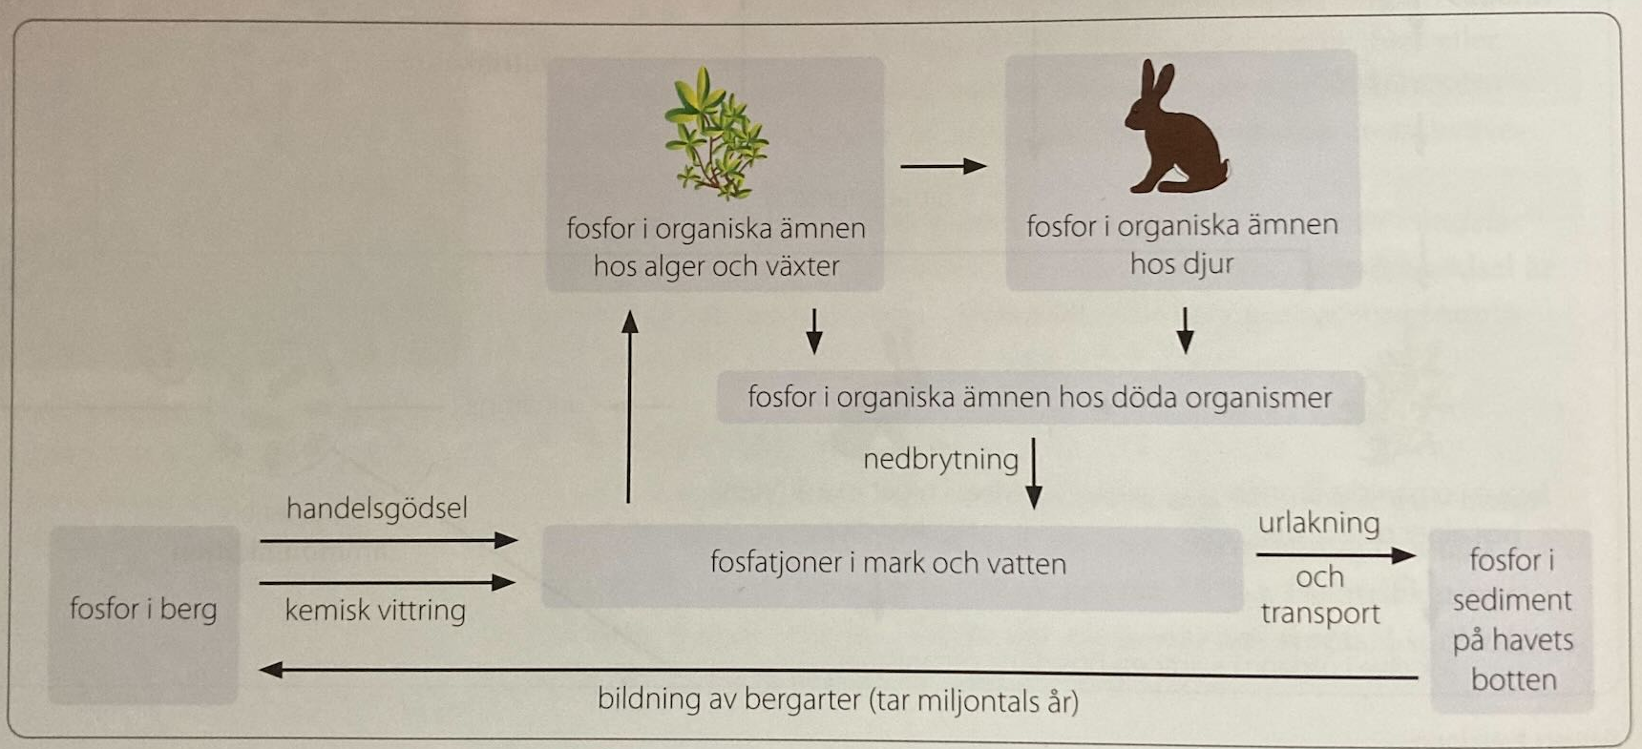
Fosforns Kretslopp
Notes:
Mycket långsamt kretslopp
Fosfatjoner i marken ingår i svårlösliga salter och är svåråtkomliga till växterna
Inte så mycket transport via rinnande vatten
Tack vare nedbrytarna kommer fosfater tillbaka till marken och kan upptas av nya organismer
Kemisk vittring – nedbrytning av bergart genom kemiska reaktioner (med vatten och luft) till sand, grus, sten, lera och joner
Urlakning – när näringsämnen frigörs och transporteras bort (sedimenteras på havsbotten och lagras där = ny bergart)

Slide 18
Gödsel
Naturgödsel
Komposterat växtavfall och stallgödsel
Handelsgödsel
Industriellt bearbetade eller framställda mineraler
Svensk forskarna varnar att världens tillgång till fosformineraler sinar och att vi kan ha nått ”peak fosfor” vid år 2030
Kompostera och återvinna matavfall
Avföring innehåller fosfor och hamnar i vattenreningsverk
Fosfaterna fälls ut och hamnar i slam
Notes:
Problem: slam innehåller giftiga rester från läkemedel och miljöfarliga metallföreningar

